Slide 1
Почему корень, приставка, суффикс и окончание – значимые части слова

Slide 2
Цель урока: сформировать представление о морфеме как о значимой части слова, показать специфику корня, приставки, суффикса и окончания; отработать умение определять части слова.

Slide 3
Орфографическая пятиминутка.
рассказ сдать здание
-Объясните подчеркнутые орфограммы. Чтобы правильно написать эти слова, нам пришлось рассмотреть их строение.

Slide 4
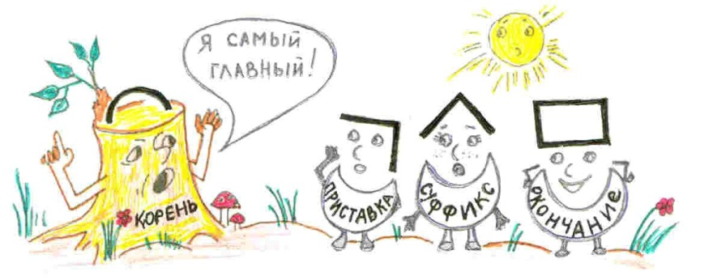
Запишем эпиграф урока, восстановив пропущенные буквы, объяснив свой выбор. Какова основная мысль данного высказывания?
Если зна…ш… ч…сти слова,
То (на) пиш…ш… их т…лково.

Slide 5
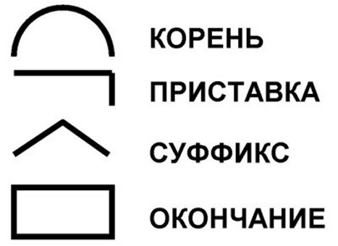
МОРФЕМА (от греческого «морфе» - форма) – значимая часть слова, в отличие от букв, звуков и слогов.

Slide 6
Образуйте и запишите слова по данным схемам. На основе этих примеров докажите, что приставка и суффикс – значимые части слова.
У-
ПРИ-
ОБ- лететь
ПЕРЕ-
ПО-
-ка
-ак
Рыб
-ина
-ный

Slide 7
А почему в слове «облететь» мы не пишем ь, а в слове «объехать» пишем?
- В чем отличие двух слов «барабанчик» и «барабанщик»?

Slide 8
А почему в слове «облететь» мы не пишем ь, а в слове «объехать» пишем?
- В чем отличие двух слов «барабанчик» и «барабанщик»?
Меняя суффикс, меняем лексическое значение слова.

Slide 9
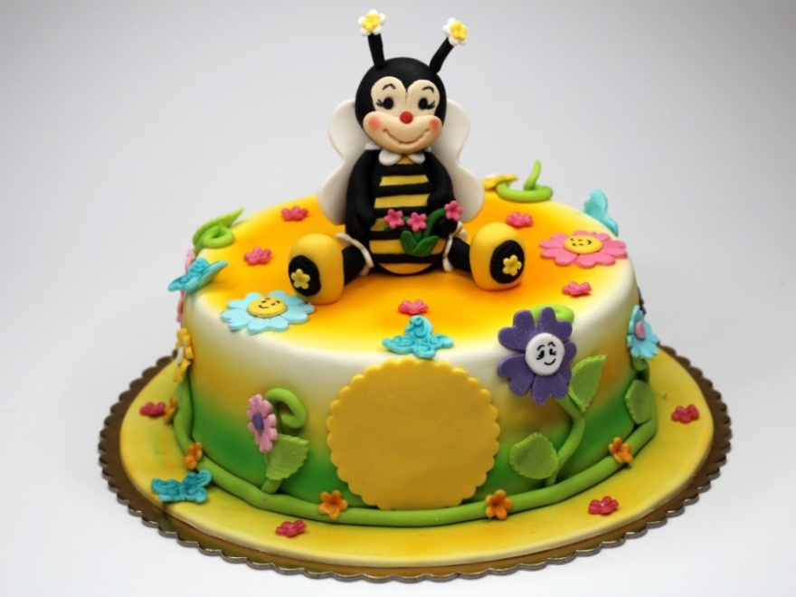
. Сказка про суффиксы ик, ишк, ищ.
Жили – были суффиксы ик, ишк, ищ. Жили они за корнем, как и все остальные суффиксы. Ик был очень ласковый, ишк всегда говорил обо всех с насмешкой, ищ был очень маленький, и ему все казалось большим.
Вот пошли они на работу. Работали они в тетради, им нужно было образовывать слова. В тетради было написано «маленький дом».
«Домик», - писал ик. Большой дом – домище, - писал ищ. Старый, дряхлый дом – домишко, - писал ишк.
Суффиксы были очень довольны, что так хорошо справились с работой, затем все вместе пошли домой.
Дома их ждал вкусный торт.
- Тортик! – закричал ик.
- Тортишко, - промолвил ишк.
- Тортище, - сказал ищ.
Вот так они и жили.

Slide 10
Итоги урока
Чтобы знания были впрок,
Следует кратко повторить урок.
Обобщим те сведения, которые мы получили на уроке. В чем же значимость приставки, корня, суффикса, окончания?
Приставка, суффикс меняют лексическое значение слова.
Корень является общей частью для всех однокоренных слов.
Окончание сообщает грамматические признаки слова.

Slide 11
Домашнее задание
Творческое: придумать лингвистическую сказку – миниатюру о любой морфеме, можно проиллюстрировать

Slide 12
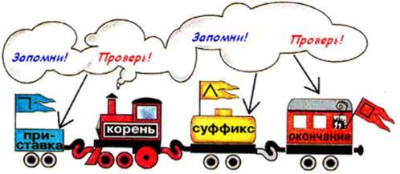
Спасибо за урок!

